Slide 1
Прочитай предложения. Дополни их второстепенными членами. Запиши получившийся текст.
Сияет солнце. Плывут облака. Распустились цветы. Щебечут птицы.

Slide 2
Подели текст на предложения. Подчеркни подлежащее и сказуемое. Поставь звездочку карандашом над тем предложением, которое является нераспространенным.
Пришел сентябрь после знойного лета наступила осень по опушкам лесов еще растут подосиновики и сыроежки на старых больших пнях жмутся друг к дружке опёнки.

Slide 3
а
о
е
пассажир
корабль
металл
расстояние
троллейбус
телевизор
слева
шоссе
революция
овёс

Slide 4
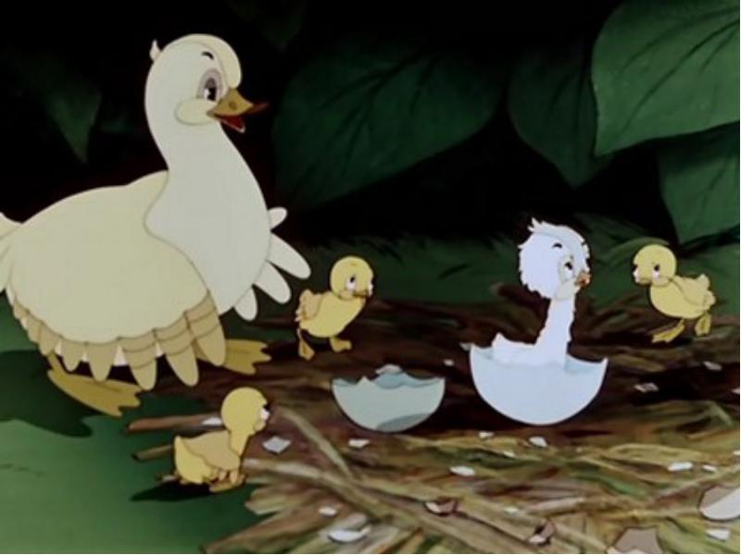
Каждое утро хозяйка выносила утятам полную (тарелка) рубленых яиц. Она ставила (тарелка) возле (куст), а сама уходила. Как только утята подбегали к (тарелка), вдруг из (сад) вылетала большая стрекоза и начинала кружиться над ними. Она так страшно стрекотала, что (перепуганный) утята убегали и прятались в (трава).

Slide 5
Т…жёлый
П…чтовый
В…здушный
Скв…рец
Позв…нил

Slide 6
Лё…кий
Сколь…кий
Отга…ка
Улы…ка
Оши…ка

Slide 7
Чес…ный
Поз…ний
Звёз…ный
Извес…ный
Здра…ствуй

Slide 8
Веч___ром вся компания оста___новилась в каком-то болоте; с зарёю утки с лягу___кой снова пустились в путь, но на этот ра___ путешетвенница, чтобы лучше видеть, что делается на пути, приц___пилась спинкой и г___л___вой вперё___, а брю___ком наза___.

Slide 9
Утки л___тели над сжатыми п___лями, над пож___лтевшими л___сми и над д__р___внями, полными хлеба в скирдах; оттуда дон___сился людскоц гов___р и стук цепов, которыми м___л___тили ро___ь.

Slide 10
Люди смотрели на стаю уток и, зам___ч___я в ней что-то странное, показывали на нее руками. И лягу___ке ужасно захотелось л___теть поближе к з___мле, пок___зать себя и послушать, что о ней г__в___рят.

Slide 11
Видать сокола (по)полёту, а доброго молодца (по)походке. Мать ляжет (на)мокрое, а детям (по)стелит сухое. (От)умного (на)учишься, (от)глупого (раз)учишься. (В)рукавицу ветра не (из)ловишь.

Slide 12
С___мочная пл___ща___ка, январская в___юга, железнод_рожный раз___ез___, б___лоснежные кры л__я,
б___льшой об___ём, с___стные припасы, под___ёмны кран,

Slide 13
Вягл_нуло яркое со_нце. Вспыхнули, засв_тились сн_га. Синие, красные, з_лёные ог_ньки зажглись на з_мле, на кустах, на д_ревьях. Подул в_терок, стр_хнул иней с в_твей. В воздухе за_скрились, запл_сали разноцветные ог_ньки.

Slide 14
1) Существительное, ____________________, _______________________________, __________________ - части речи.
2) Мама, тётя, ________________, ________________, ____________________ - родственники.
3) Умножение, сложение, _____________________,
_________________________ - математические действия.
4) Ворона, аист, __________________, ______________ - птицы.

Slide 15
1. В африканских степях водятся огромные слоны, жирафы, страусы, носороги.
2. Слон от радости хохочет,
И их хоботом щекочет,
И ушами хлопает,
И ногами топает.

Slide 16
3. Смелый путешественник Америго Веспуччи открыл Северную, а не Южную Америку. Отважный мореплаватель Колумб искал морской путь в Индию, но открыл Северную Америку. Португальский мореплаватель Магеллан первым проплыл вокруг света по морям и океанам.

Slide 17
Укажи предложение с однородными членами
а) В кабинете у доктора по-прежнему жили ёжики, зайцы и белки.
б) Закружились снежные хлопья, понеслись по земле белые вихри.
в) Мама засмеялась, она обняла меня.
г) Ветер весело шумит, судно весело бежит.

Slide 18
Укажите предложение с однородными сказуемыми.
а) Два маленьких котенка поссорились в углу.
б) Сердитая хозяйка взяла свою метлу и вымела из кухни дерущихся котят…
в) А дело было ночью, зимою, в январе.
г) Два маленьких котенка озябли во дворе.

Slide 19
Укажи предложение, в котором неправильно расставлены запятые
а) Раскат грома долго катился по полям, по лесам и перелескам.
Б) Улыбнулось солнышко, выглянуло из-за туч и покатилось по небу.
В) Радует лето ребятишек лесными ягодами: земляникой, малиной, черникой.
Г) Отдыхают тетерева кормятся клюют березовые почки, гуляют под деревьями.

Slide 20
Укажи предложение, в котором знаки препинания расставлены верно
А) Выпал снег и накрыл землю белым, пушистым одеялом.
Б) Выпал снег, и накрыл землю белым, пушистым одеялом.
В) Выпал сне и накрыл землю белым, и пушистым одеялом.
Г) Выпал снег и накрыл землю белым пушистым одеялом.

Slide 21
Поставь пропущенные запятые.
 |  | и
 | а |  | и
 |  | но
 |  | а
 | но |  | и

Slide 22
Дети увидели в лесу ежика но не подошли к нему. Ученье свет а неученье – тьма. Птичка примчалась из-за моря села и запела. Пронеслись с шумом дрозды и скрылись вдали. Через разрывы облаков можно было видеть поля леса дороги селения. Дом был сырой пасмурный но теплый. Книга в счастье украшает а в несчастье утешает

Slide 23
Составьте повествовательное предложение с однородными членами о весне.
Составьте вопросительное предложение о лете.
Составьте побудительное предложение о лете.
Составьте предложение с однородными сказуемыми.
Составьте предложение с однородными подлежащими.
Составьте предложение с однородными второстепенными членами.

